Slide 1

מודל P2P, מודל Client-Server

Slide 2

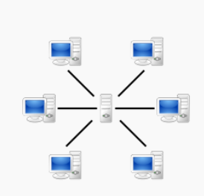
מתאר קשר בין השרת שהוא תוכנה פסיבית, המאזינה לרשת, ומחכה לקבל בקשות, לבין הלקוח שמהווה את ממשק המשתמש ומופעל על ידו, ופונה לשרת כאשר הוא זקוק למידע או שירותים ממנו.
לדוגמא, בכדי לבדוק את חשבון הבנק מהמחשב הביתי שלכם
תוכנת client במחשב שלכם מעבירה את הבקשה שלכם לתוכנת ה- server בבנק.
מצב החשבון יחזור חזרה ל-client למחשב האישי שלכם שיציג לכם את מצב חשבון.
מודל הלקוח/שרת הפך לאחד מהרעיונות המרכזיים של רשת המחשבים.

Slide 3

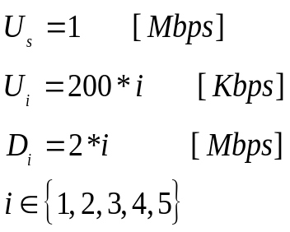




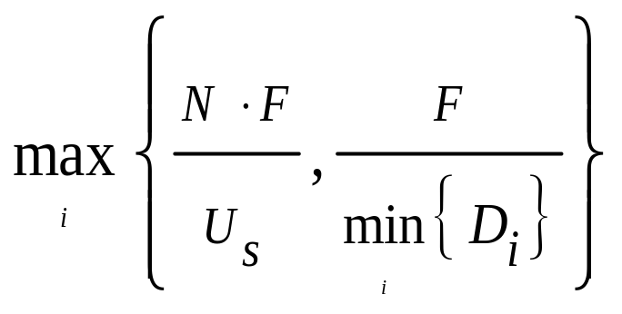
במודל client-server כמה זמן לוקח להפיץ קובץ בגודל F (MB) שנמצא על שרת אחד ל-5 מחשבים אחרים?
נסמן: - רוחב פס של השרת להעלאה
- רוחב פס של הלקוח/peer ה-i להעלאה (לא רלוונטי לשאלה זו)
- רוחב פס של הלקוח/peer ה-i להורדה
כל לקוח יפנה לשרת ויבקש עותק מהקובץ
א. נחשב את עלות העלאת הקובץ מהשרת לרשת:
זמן הורדה ללקוח (העלאה מהשרת) לקובץ שלם
צריך להעביר את הקובץ N פעמים ולכן זה ייקח
ב. הורדת הקובץ ל N מחשבים:
עבור הלקוח ה i הזמן שייקח להוריד קובץ הוא יחידות זמן
אבל עבור כולם זה בעצם תלוי ב Bandwidth מינימלי בין כל המחשבים
זמן הורדה ל N משתמשים יהיה:
הערה: הרכיב השמאלי הוא ליניארי כתלות בכמות המשתמשים

Slide 4
הדרך המרכזית שניתן לשפר את קצב ההורדה של הקובץ הינה שיפור מהירות ההורדה של השרת או העלאה של הלקוח המינימאלי

Slide 5

ברשתות תקשורת מחשבים, רשת עמית לעמית (באנגלית: Peer to Peer או בקיצור P2P), היא רשת תקשורת בה כל אחד מהקצוות מתפקד הן כלקוח והן כשרת, וכל אחד מהקצוות מסוגל ליזום או לסיים התקשרות וכן לספק או לדרוש שירותים.
בהשוואה לרשת שרת-לקוח בה יש הבחנה ברורה בין הצדדים השונים ברשת, ברשת
עמית לעמית אין הבחנה כזו, והרשת מתפקדת באופן מבוזר, ללא צורך בתיווך או
תלות בגורם מרכזי כלשהו.
רשתות עמית לעמית משמשות בעיקר ברשתות שיתוף קבצים, בהן כל משתמש מאפשר לשאר המשתמשים להוריד קבצים מהמחשב שלו, ומקבל בתמורה גישה לקבצים ממחשבי המשתמשים האחרים.

Slide 6

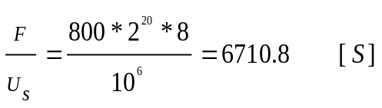


במודל P2P כמה זמן לוקח להפיץ קובץ בגודל F (MB) שנמצא על שרת אחד ל-5 מחשבים אחרים?
נסמן: - רוחב פס של השרת להעלאה
- רוחב פס של הלקוח/peer ה-i להעלאה
- רוחב פס של הלקוח/peer ה-i להורדה
א. השרת שולח בפעם הראשונה עותק אחד של הקובץ בין אם זה כולל עותק אחד ל peer אחד או חלקים למספר peers
ב. הזמן שלוקח לאותו לקוח יחיד להוריד קובץ זה למחשב:
כעת מספר המקורות גדל
ג. השרת ושאר המשתמשים עוזרים "לדחוף" את הקובץ
לכולם כלומר יש תלות לא רק בקצב של השרת אלא גם בלינקים של ה- peers האחרים.

Slide 7
כאשר הלקוח שמוריד מהשרת
מפיץ יותר מהר מהקצב בו
הוא מוריד מהשרת
כאשר הלקוח מסיים להוריד את הקובץ ועדיין לא סיים להפיץ את הקובץ לכל הרשת
כאשר הלקוח מוריד מהשרת לאט יותר ממהירות ההפצה ברשת

Slide 8


P2P
Client-server
P2P
יתרון ה

Slide 9
